Slide 1
Kan du simma i digitaliseringen? DIGITRÄNINGSKORTEN

Slide 2
Sammandrag
Chef, ledare, utvecklare, HR-expert inom den offentliga förvaltningen, ta i bruk detta verktyg för handledande ledarskap!
Vi talar tillsammans om digitalisering: Hur påverkar den vår verksamhet? Hurdant kunnande krävs av oss? Hur ska den beaktas i ledarskapet? Endast med hjälp av en gemensam diskussion kan vi öka den digitala kompetensen som är kritisk för alla organisationer.
Digiträningskorten inleder en diskussion på ett enkelt och involverande sätt. Fokus ligger på att styra verksamheten inom den offentliga förvaltningen på det sätt som digitaliseringen förutsätter. Visdomen finns i varje organisations gemensamma reflektion, för det finns inget rätt svar att ge utifrån.
Korten kan och bör användas fritt, så som det anses vara förnuftigt inom den egna arbetsgemenskapen. Man kan använda bara en del av dem, lägga till egna frågor om digitaliseringen eller ta med sig utvalda kort till exempel till möten med chefer eller ledningsgrupper.
Vi söker efter svar till kortens frågor med nyfikenhet och öppet sinne! Tillsammans.
Finansministeriet, 2021

Slide 3
Så här använder du korten
Du kan använda korten på det sätt som anses förnuftigt inom arbetsgemenskapen. Använd bara en del av dem, lägg till egna frågor om digitaliseringen eller ta med dig korten t.ex. till möten med chefer och ledningsgrupper.
Det finns inga rätta svar på de frågor som ställs på korten.
Det viktigaste är att diskutera digitaliseringen tillsammans. Sök efter svar tillsammans, nyfiket och med öppet sinne. Digitaliseringen är mer än bara en dator eller en program-vara. Människor kan också mycket mer än vad de i allmänhet tror. Med hjälp av korten kan ni beskriva era gemensamma färdigheter på ett positivt sätt.
Kortpacken innehåller 54 kort (37 temagrupperade frågekort och 17 andra kort).
Frågorna har numrerats som hjälp för den som behöver det. Korten behöver alltså inte gås igenom i nummerordning.
Mer information: valtiolla.fi/digiosaaminen (på finska)
Funderar du på varför man ska tala om digital kompetens med hjälp av kortpacken? Eftersom det ibland är lättare att stanna upp vid saken med hjälp av en konkret produkt. Skriv ut på papper, om du vill.

Slide 4
Temaområden för frågorna
Frågorna har grupperats enligt bedömningsområdena för CAF-modellen*:
Strategi och verksamhetsplanering (7 st.)
Ledarskap/ledning (7 st.)
Partnerskap och resurser (5 st.)
Verksamhetsprocesser och tjänster (12 st.)
Personal och verksamhetskultur (6 st.)
Digiträningskorten i tryckt och elektroniskt format
Korten har först publicerats i en mer omfattande elektronisk PDF-version jämfört med kortpacken (november 2021). Den innehåller bl.a. en modell för facilitering av diskussionen och mer bakgrundsmaterial. När man använder PDF-versionen kan man samtidigt skriva ner gemensamma anteckningar. Och besluta om fortsatta åtgärder.
I januari 2022 färdigställdes en tryckt kortpacke. Den innehåller några tilläggsfrågor jämfört med PDF-versionen.
Det här är en elektronisk version av den tryckta kortpacken som passar dem som inte behöver tilläggsegenskaper i PDF-versionen.
* The Common Assessment Framework CAF är en gemensam modell för självutvärdering som utvecklats för den offentliga sektorn. Den hjälper till med att utveckla organisationen. Läs mer: haus.fi

Slide 5
Vad innebär digitalisering?
Inlärning medför förändring.

Slide 6
Vad innebär digitalisering?
Digitaliseringen innebär att verksamheten förnyas med hjälp av teknologi och information.
Exempelvis gör ett elektroniskt recept det lättare att uträtta ärenden på apotek och effektiviserar samtidigt läkemedelsförsörjningen.
Digitaliseringen baserar sig på kunskap.
Vilka datalager och informationsflöden har organisationen?
Varifrån samlas uppgifterna?
Hur hanteras informationen?
Vad används informationen till?
I praktiken är det också fråga om förändring av organisationskulturen, lärande och långsiktig kompetensutveckling.
Enligt undersökningen är brister i organisationskulturen det viktigaste hindret för framgång. De tre största problemen i den digitala kulturen är silotänkande, rädsla för risker och en oenhetlig kundbild.
Organisationskulturen i den digitala eran förutsätter beredskap att pröva nya lösningar och möta de risker som är förenade med dem. Samt kontinuerlig förmåga att lära sig.
Källor: Tieto ja tietopolitiikka digitalisaation ytimessä (JulkICT, VM) Digi digi digi (J. Kasvi, tieke.fi)

Slide 7
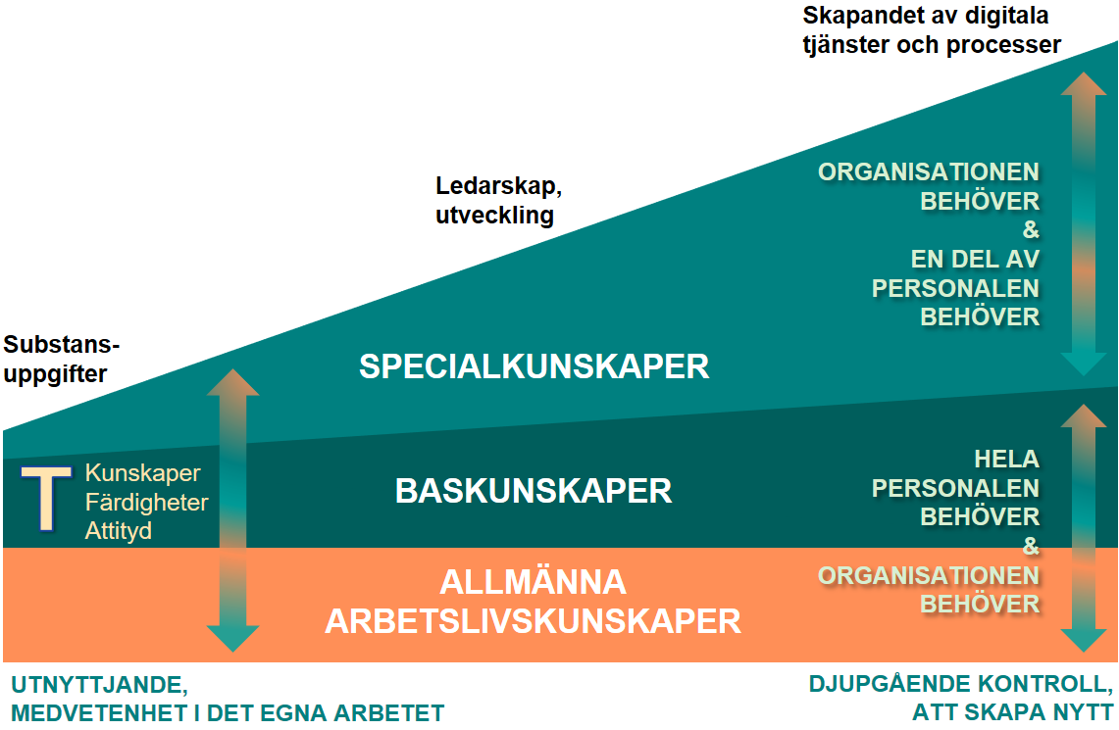
Kunskaper som digitaliseringen förutsätter
ALLMÄNNA ARBETSLIVSKUNSKAPER
Ansvarsfullhet
Självledarskap
Kontinuerligt lärande, egen förnyelseförmåga
Kritiskt tänkande och problemlösningsförmåga
Framsyn, innovering och förändringsförmåga
Kommunikationskunnande och interaktionsförmåga
Globalt kunnande
Förmåga att verkställa
Läs mer om färdigheterna: valtiolla.fi/digiosaaminen (på finska)

Slide 8
Kunskaper som digitaliseringen förutsätter
BASKUNSKAPER
Smidig användning av digitala apparater och verktyg
Smidig användning av applikationer och tjänster
Informationsbehandling och -kunnande
Digital säkerhet
Krav på arbete på flera ställen
Teknologin som människans betjänt
Läs mer om färdigheterna: valtiolla.fi/digiosaaminen (på finska)

Slide 9
Kunskaper som digitaliseringen förutsätter
SPECIALKUNSKAPER
Fastställandet av kundbehovet och utveckling av kundupplevelsen
Säkerställandet av den digitala säkerheten i verksamheten
Data- och analyskunskaper
Tekniskt kunnande
Konsekvensbedömning
Processkunnande
Juridik i anslutning till digital verksamhet
Kunnande inom digital kommunikation
Hantering av samarbetspartners
Ledning av verksamheten på ett sätt som stöder digitaliseringen
Läs mer om färdigheterna: valtiolla.fi/digiosaaminen (på finska)

Slide 10
EN ORIENTERANDE FRÅGA
Vi diskuterar om oss. Men vem är ”vi”?
Vår avdelning, vår enhet, vårt team? Vår organisation? Något annat?
#digiträningskort, FM, 2021

Slide 11
FRÅGA OM ALLA KORT
Utvecklingsområden?
Vem? Vad? Tidsplan? Uppföljning?
#digiträningskort, FM, 2021

Slide 12
Hur gagnar digitaliseringen just vår organisation?
Vad kan vi göra på ett nytt sätt? Hur syns nyttan redan nu? Finns det nackdelar? Vad kan vi slopa?
STRATEGI OCH VERKSAMHETSPLANERING (1)
#digiträningskort, FM, 2021

Slide 13
#digiträningskort, FM, 2021
STRATEGI OCH VERKSAMHETSPLANERING (2)
Hur syns digitaliseringen i vår verksamhetsstrategi? Vilka andra planer har vi på att utnyttja digitaliseringen?

Slide 14
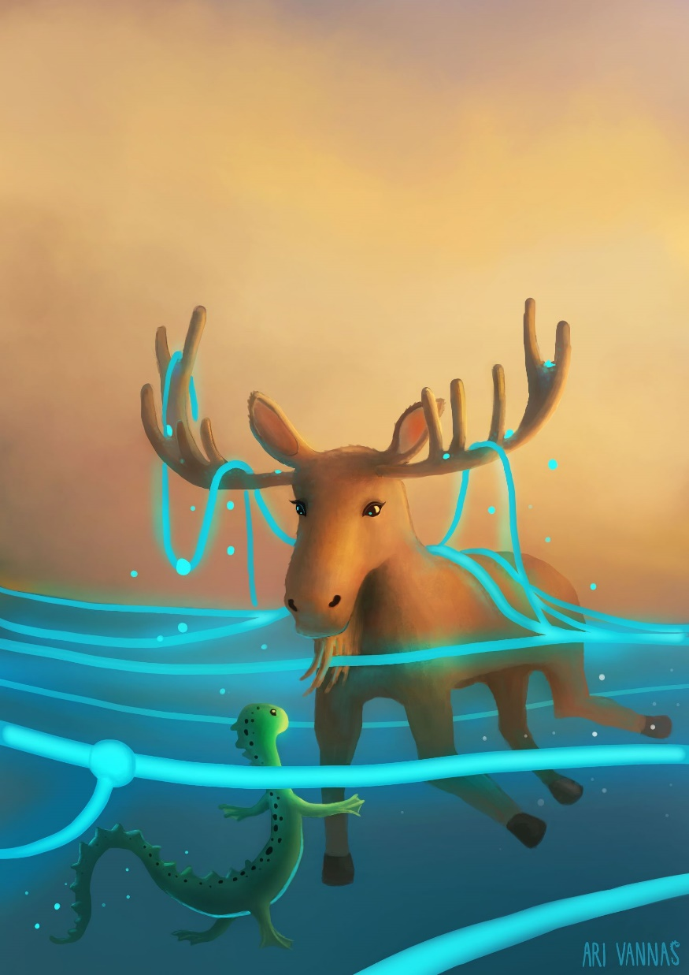
STRATEGI OCH VERKSAMHETSPLANERING (3)
Har vi processer som ännu inte är digitala?
Hur kan vi stärka utförandet av våra kärnuppgifter med hjälp av digitala lösningar?
#digiträningskort, FM, 2021

Slide 15
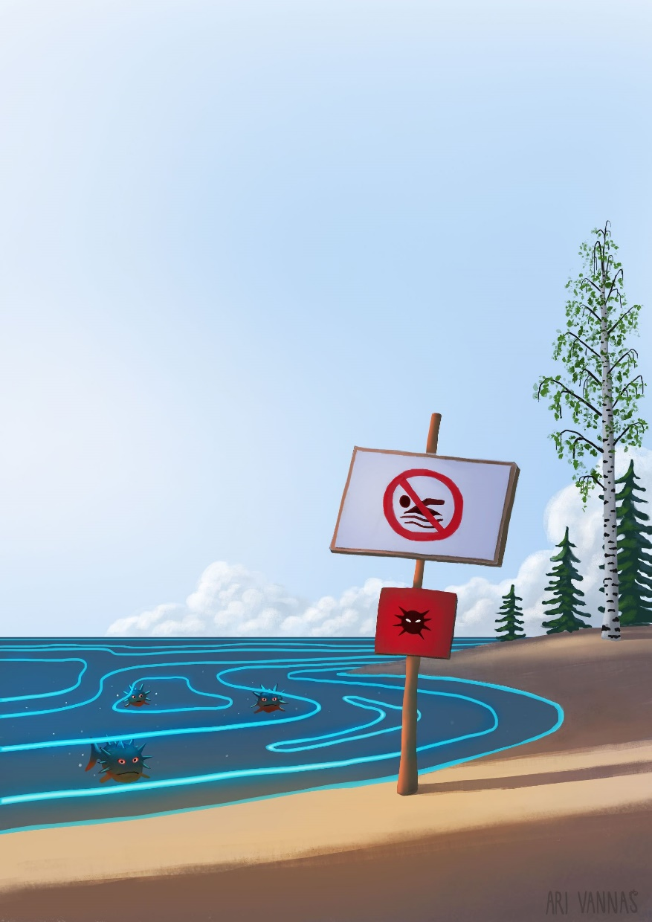
STRATEGI OCH VERKSAMHETSPLANERING (4)
Kan vi identifiera allvarliga hinder för att främja digitaliseringen? Vad kan vi göra för att undanröja dessa (max. 3)?
#digiträningskort, FM, 2021

Slide 16
Hur kommer den tekniska utvecklingen att förändra vår verksamhet under de närmaste åren?
STRATEGI OCH VERKSAMHETSPLANERING (5)
#digiträningskort, FM, 2021

Slide 17
STRATEGI OCH VERKSAMHETSPLANERING (6)
Följer vi aktivt den tekniska och digitala utvecklingen?
Vem? Hur?
#digiträningskort, FM, 2021

Slide 18
STRATEGI OCH VERKSAMHETSPLANERING (7)
Hur införskaffar och utnyttjar vi vårt kunnande om framväxande teknologier?
#digiträningskort, FM, 2021

Slide 19
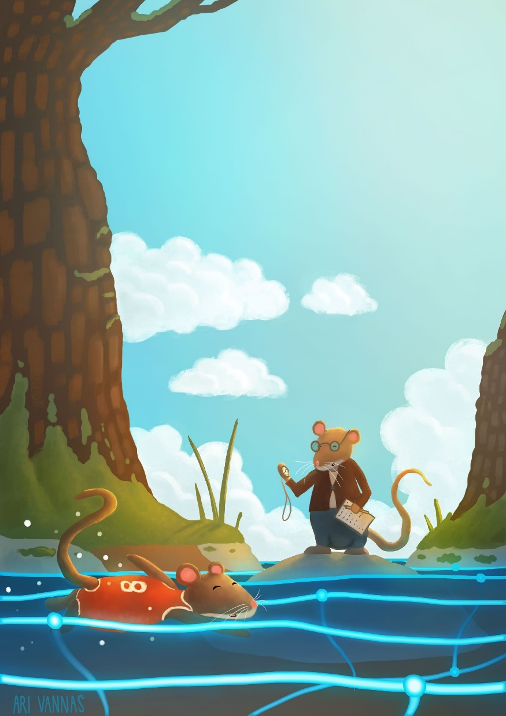
LEDARSKAP OCH LEDNING (8)
Vilka roller har vi i främjandet av digitaliseringen?
#digiträningskort, FM, 2021

Slide 20
LEDARSKAP OCH LEDNING (9)
Hur ska vi som organisationens ledning
satsa på digital förändring?
Hur kan vi engagera personer i olika roller?
#digiträningskort, FM, 2021

Slide 21
LEDARSKAP OCH LEDNING (10)
Har vi tillräckligt med ”framtidsstöd”? Hur ambitiösa är vi?
#digiträningskort, FM, 2021

Slide 22
LEDARSKAP OCH LEDNING (11)
I hur stor utsträckning har fördelarna med digitaliseringen beaktats i vår verksamhet?
#digiträningskort, FM, 2021

Slide 23
LEDARSKAP OCH LEDNING (12)
Leder vi digitaliseringen utifrån informationen?
Vilka erfarenheter har vi av att utnyttja informationen?
#digiträningskort, FM, 2021

Slide 24
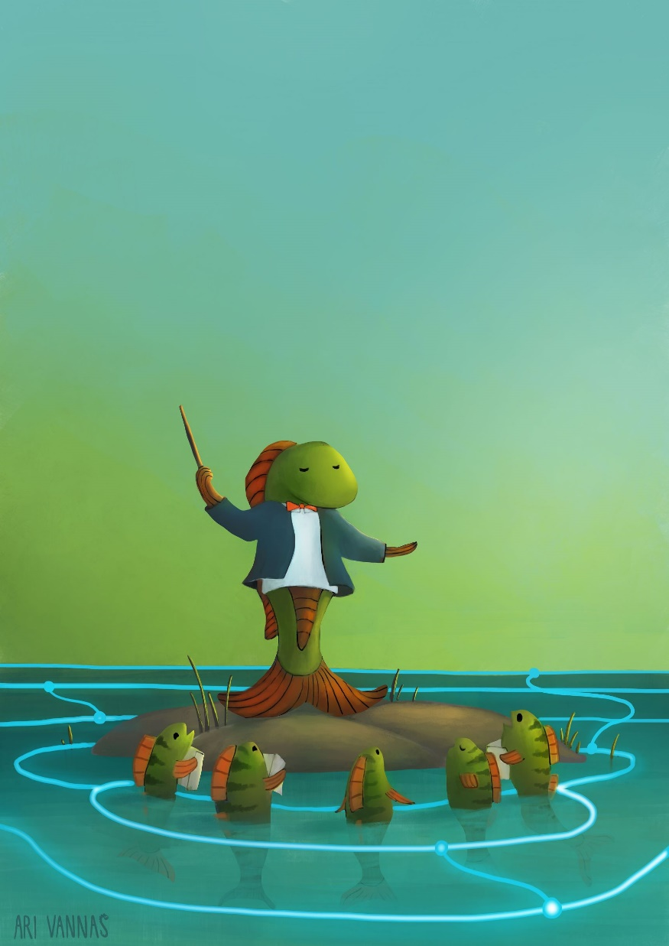
LEDARSKAP OCH LEDNING (13)
Vem har ansvar för att främja digitaliseringen?
#digiträningskort, FM, 2021

Slide 25
LEDARSKAP OCH LEDNING (14)
Hur utnyttjar vi dataanalys i vårt ledarskap?
#digiträningskort, FM, 2021

Slide 26
PARTNERSKAP OCH RESURSER (15)
Vilka är våra viktigaste samarbetspartners med tanke på digitaliseringen?
#digiträningskort, FM, 2021

Slide 27
PARTNERSKAP OCH RESURSER (16)
Skapar vi samarbeten som hjälper oss att erbjuda våra kunder den bästa servicen?
#digiträningskort, FM, 2021

Slide 28
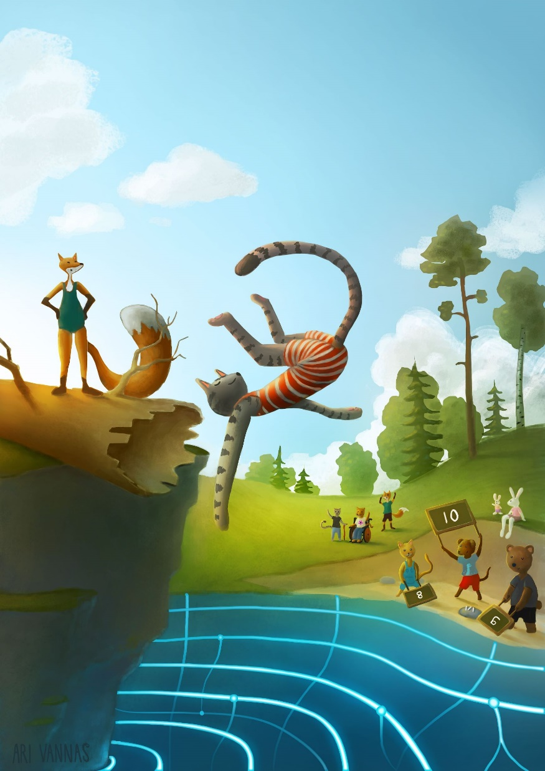
PARTNERSKAP OCH RESURSER (17)
Har vi nyfikenhet och lust att pröva på ny teknologi?
#digiträningskort, FM, 2021

Slide 29
PARTNERSKAP OCH RESURSER (18)
Om vi hade resurser, hurdana experiment kunde vi göra?
#digiträningskort, FM, 2021

Slide 30
PARTNERSKAP OCH RESURSER (19)
Vem (inom vår bransch) är föregångare inom digitaliseringen?
Är de redan med i våra nätverk?
#digiträningskort, FM, 2021

Slide 31
VERKSAMHETSPROCESSER OCH TJÄNSTER (20)
Vilken är vår roll i skapandet av
användarvänliga tjänster
och processer?
#digiträningskort, FM, 2021

Slide 32
VERKSAMHETSPROCESSER OCH TJÄNSTER (21)
Är våra tjänster i grunden i sin ordning?
Finns det onödiga funktioner eller skeden som det lönar sig att slopa?
#digiträningskort, FM, 2021

Slide 33
VERKSAMHETSPROCESSER OCH TJÄNSTER (22)
Är informationen i vår organisation
ordnad på ett smart sätt?
Hur sprider vi informationen vi producerar?
#digiträningskort, FM, 2021

Slide 34
VERKSAMHETSPROCESSER OCH TJÄNSTER (23)
Hur säkerställer vi att alla i vår organisation har den kompetens om digital säkerhet som krävs?
#digiträningskort, FM, 2021

Slide 35
#digiträningskort, FM, 2021
VERKSAMHETSPROCESSER OCH TJÄNSTER (24)
Är digitaliseringen förknippad med särskilda aspekter som anknyter till lagstiftningen?

Slide 36
VERKSAMHETSPROCESSER OCH TJÄNSTER (25)
För vilka ändamål kan vi utnyttja molntjänster? För vilka kan vi inte?
#digiträningskort, FM, 2021

Slide 37
VERKSAMHETSPROCESSER OCH TJÄNSTER (26)
Finns det behov av robotkolleger?
#digiträningskort, FM, 2021

Slide 38
VERKSAMHETSPROCESSER OCH TJÄNSTER (27)
Till vilka ändamål önskar vi hjälp av artificiell intelligens?
#digiträningskort, FM, 2021

Slide 39
VERKSAMHETSPROCESSER OCH TJÄNSTER (28)
Vet vi vilka ICT-uppgifter som bör utföras inom organisationen och vilka som kan produceras utanför?
#digiträningskort, FM, 2021

Slide 40
VERKSAMHETSPROCESSER OCH TJÄNSTER (29)
Blir våra digitaliseringsprojekt färdiga i tid?
Hur planerar vi tjänsternas livslängd? Kan vi utveckla vårt projektkunnande?
#digiträningskort, FM, 2021

Slide 41
VERKSAMHETSPROCESSER OCH TJÄNSTER (30)
Vem har som uppgift att stödja användningen av digitala tjänster?
Har de tillräckligt kunnande och sakkunskap?
#digiträningskort, FM, 2021

Slide 42
VERKSAMHETSPROCESSER OCH TJÄNSTER (31)
Hur beaktar vi utländska användargrupper?
Företag? Individer?
#digiträningskort, FM, 2021

Slide 43
PERSONAL OCH VERKSAMHETSKULTUR (32)
Har vi fäst tillräckligt mycket uppmärksamhet vid hybridarbetet? Förnyar vi modigt och med öppet sinne?
#digiträningskort, FM, 2021

Slide 44
PERSONAL OCH VERKSAMHETSKULTUR (33)
Vilka krav ställer vår verksamhet på digitalt kunnande?
#digiträningskort, FM, 2021

Slide 45
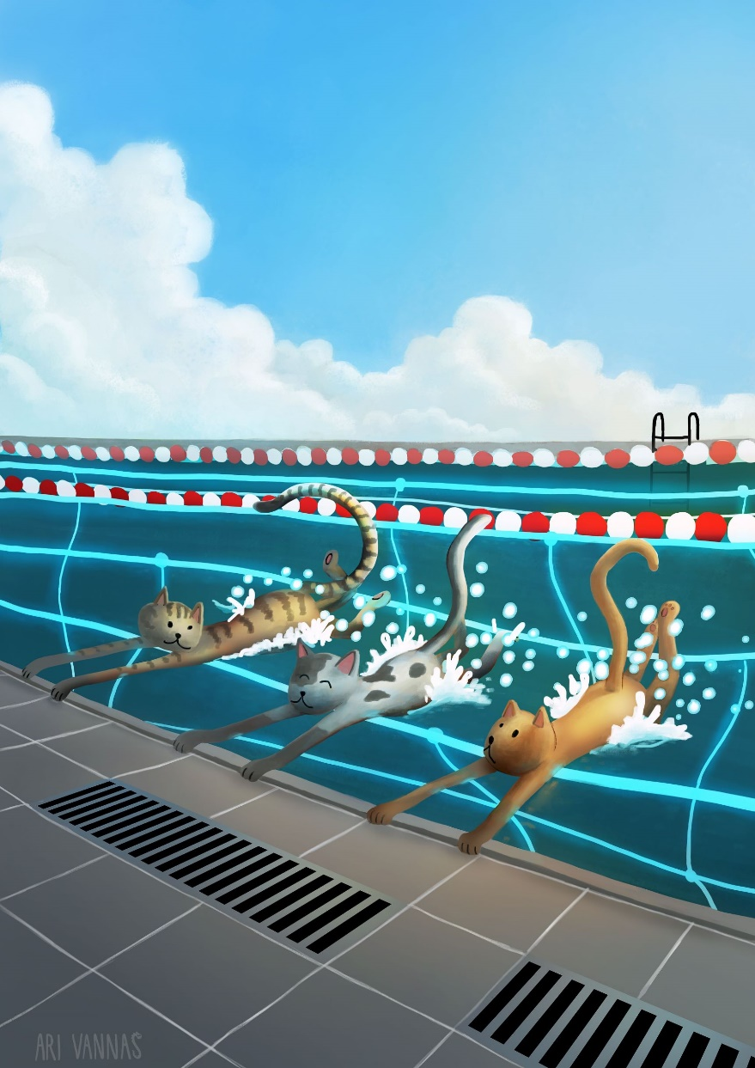
PERSONAL OCH VERKSAMHETSKULTUR (34)
Vad är vi bra på tillsammans? Var finns det ännu brister i kunnandet? Nu och i fortsättningen.
#digiträningskort, FM, 2021

Slide 46
PERSONAL OCH VERKSAMHETSKULTUR (35)
Hur beaktar vi de etiska aspekterna av digitaliseringen? Syns etiken som tema i vår strategi?
#digiträningskort, FM, 2021

Slide 47
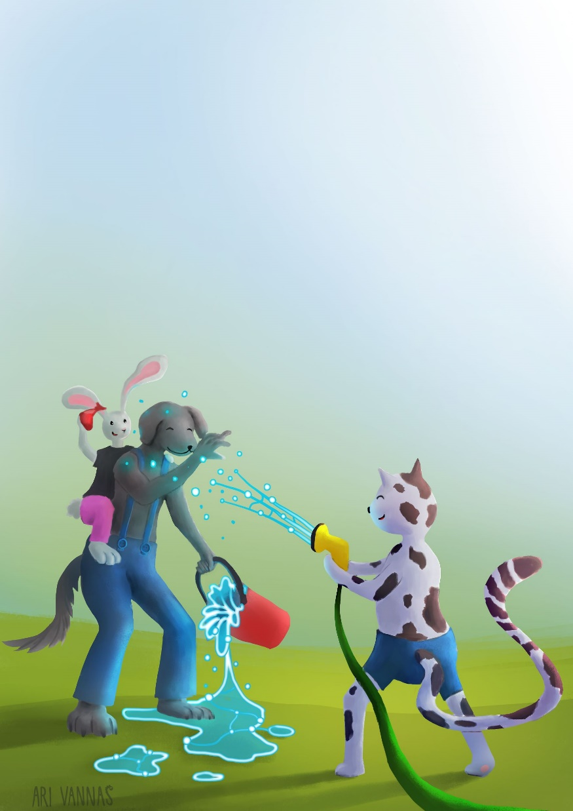
PERSONAL OCH VERKSAMHETSKULTUR (36)
Reflekterar vi och lär vi oss av erfarenheterna som organisation? Vad hjälper? Vad förhindrar?
#digiträningskort, FM, 2021

Slide 48
PERSONAL OCH VERKSAMHETSKULTUR (37)
Vad lovar jag göra genast angående min digitala kompetens?
#digiträningskort, FM, 2021

Slide 49
Vad lönar det sig för oss att ännu tala om?
Lägg till en egen fråga
#digiträningskort, FM, 2021

Slide 50
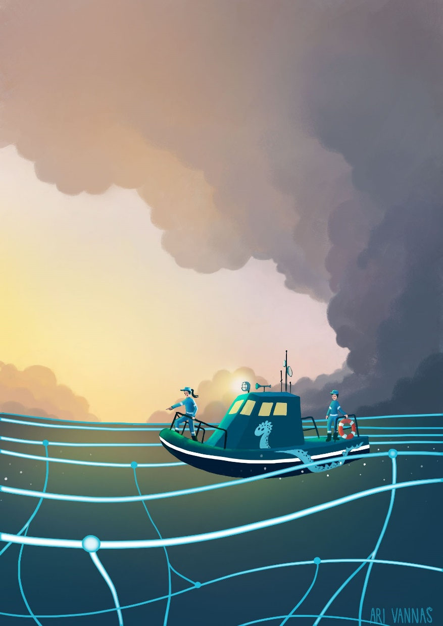
Vad lönar det sig för oss att ännu tala om?
Lägg till en egen fråga
#digiträningskort, FM, 2021

Slide 51
Vad lönar det sig för oss att ännu tala om?
Lägg till en egen fråga
#digiträningskort, FM, 2021

Slide 52
Vad lönar det sig för oss att ännu tala om?
Lägg till en egen fråga
#digiträningskort, FM, 2021

Slide 53
Vad lönar det sig för oss att ännu tala om?
Lägg till en egen fråga
#digiträningskort, FM, 2021

Slide 54
#digivalmennuskortit
Tack!
#digiträningskort, FM, 2021

